Slide 1
Standartizēti testi Latvijā Tiešsaistes seminārs
12.02.2025
Liena Hačatrjana, Dr.psych, Solvita Umbraško, Dr.psych
Latvijas Universitāte

Slide 2
Saturs: ieskats semināra tēmās
Padziļinātas izvērtēšanas instrumenti, to nepieciešamība.
Četru jaunu profesionālo izvērtēšanas instrumentu plānotā adaptācija un standartizācija Latvijā.
Jauno instrumentu (IDS-2, Bayley-4, Vineland-3, PLS-5 testi) apraksts. Speciālisti, kuri varēs lietot jaunās metodes praksē (psihologi, logopēdi, audiologopēdi, veselības jomas speciālisti u.c.).
e-BAASIK ieviešanas plāns.

Slide 3
Padziļinātas izvērtēšanas instrumenti
Profesionālie instrumenti ļauj noteikt traucējumus.
Tie ir standartizēti testi ar normām.
Instrumenti tiek izveidoti dažādiem vecumposmiem, kas mēra dažādus attīstības aspektus:
kognitīvo funkcionēšanu (intelekta spējas),
uzvedību,
sociāli emocionālo attīstību,
mācību prasmes u.c.
Hačatrjana, L., Umbraško, S., & Raščevska, M. (2023). Pamatojums bērna dažādu attīstības jomu novērtēšanas instrumentu (kognitīvo, uzvedības, emocionālo, sociālo prasmju un citu jomu) adaptēšanai Latvijā.

Slide 4
IESPĒJAS UN IEROBEŽOJUMI TESTU IEVIEŠANĀ
Katram instrumentam ir izdevējs (piem., Pearson publishers vai Hogrefe), kuram ir autortiesības uz konkrēto instrumentu un jebkura tulkošana un lietošana citā valstī ir jāsaskaņo.
Katrā valstī būtu nepieciešami vismaz divi līdzvērtīgi instrumenti, kas nodrošina gan iespēju veikt bērnam atkārtotus mērījumus, gan savstarpēji apstiprināt metožu validitāti.
Ieteicamā pieeja - regulāri ieviest jaunāku vai citu testu periodā, kamēr lietošanā esošie testi ir vēl derīgi un izmantojami (turklāt arī ir jābūt aktīvai licencei un atļaujai no izdevēja – autortiesību turētāja – to lietošanai Latvijā).
Hačatrjana, L., Umbraško, S., & Raščevska, M. (2023). Pamatojums bērna dažādu attīstības jomu novērtēšanas instrumentu (kognitīvo, uzvedības, emocionālo, sociālo prasmju un citu jomu) adaptēšanai Latvijā.

Slide 5
IZAICINĀJUMI
Jebkurš instruments ir jāatjauno un jāveic atkārtota standartizācija,
Paralēli jāievieš jaunākajām zinātnes atziņām atbilstoši instrumenti.
Novērtēšanas instrumentu autori regulāri veic savu izstrādāto rīku atjaunošanu, izdodot jaunākās versijas, kur uzdevumu saturs un stimulmateriāli atbilst aktuālajam mūsdienu kontekstam.
Hačatrjana, L., Umbraško, S., & Raščevska, M. (2023). Pamatojums bērna dažādu attīstības jomu novērtēšanas instrumentu (kognitīvo, uzvedības, emocionālo, sociālo prasmju un citu jomu) adaptēšanai Latvijā.

Slide 6
Kāpēc nepieciešami standartizēti profesionāli psiholoģiskās novērtēšanas instrumenti
Latvijā ir akūta nepieciešamība pēc moderniem, standartizētiem un valīdiem psiholoģiskās novērtēšanas un diagnostikas instrumentiem profesionāļu (piem., psihologu, logopēdu) ikdienas darbam.
Mērķis: nodrošināt bērnu un pusaudžu vispusīgu un savlaicīgu attīstības padziļinātu novērtēšanu, kas seko pēc skrīninga.
Nepieciešami instrumenti, kas 1) ļauj padziļināti izvērtēt bērna attīstību dažādos vecumposmos (0-18 gadi), 2) ļauj novērtēt dažādas attīstības jomas: kognitīvo funkcionēšanu (intelekta spējas), uzvedību, sociāli emocionālo attīstību, adaptāciju, mācību prasmes u.c

Slide 7
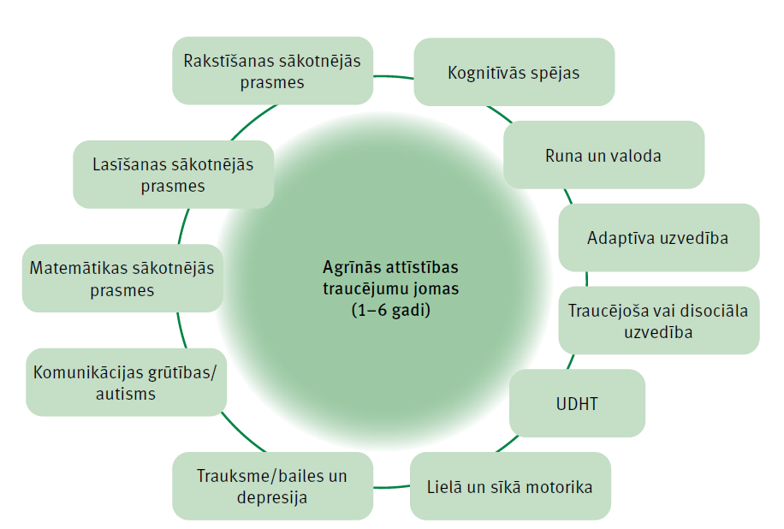
Vai Latvijā ir instrumenti, lai novērtētu visas bērna attīstībai būtiskās jomas?
(Raščevska, 2024)

Slide 8
Aktuālā situācija ar standartizētiem testiem Latvijā

Slide 9
Standartizētie testi Latvijā
WISC-IV (izdots 2003. gadā, standartizēts Latvijā 2013.gadā).
Vudkoka-Džonsona Starptautiskā izdevuma Kognitīvo spēju testa Latvijas versija (adaptēts un standartizēts Latvijā 2005. gadā).
Latviešu valodas un matemātikas sasniegumu tests (LMST-II) (Raščevska et al., 2013). Latvijā oriģināli veidots un standartizēts tests, kas paredzēts bērna / skolēna latviešu valodas un matemātikas sasniegumu līmeņa noteikšanai no sagatavošanas klases (5-6 gadi) līdz 6. klasei. Tests saturiski neatbilst pašreizējai mācību programmai, tā normas ir novecojušas, līdz ar to tas kopš 2023. gada vairāk netiek izplatīts un netiek rīkoti apmācības kursi.
Hačatrjana, L., Umbraško, S., & Raščevska, M. (2023). Pamatojums bērna dažādu attīstības jomu novērtēšanas instrumentu (kognitīvo, uzvedības, emocionālo, sociālo prasmju un citu jomu) adaptēšanai Latvijā.

Slide 10
Daļēji standartizētie vai nestandartizētie
ADOS-2 (Autism Diagnostic Observation Schedule, 2nd Edition) metode autisma spektra traucējumu novērtēšanai. Metode tiek lietota latviski, bet nav standartizēta Latvijā.
ASEBA (Ahenbaha novērtēšanas sistēma): aptauju tipa novērtējums (1,5-5 gadiem-mazo bērnu versija) un skolas vecuma, jauniešu, pieaugušo versijas. Latvijā šī metode bērnu novērtēšanai ir adaptēta (tulkota, pielāgota), bet standartizācija veikta tikai skolas vecumam (6-18 gadiem) pirms ~10 gadiem.
Minhenes funkcionālās attīstības diagnostika (MFAD) (Munich Functional Developmental Diagnostics (Münchener Funktionelle Entwicklungsdiagnostik (MFED). Šī gada (2024) sākumā izdota testa atjaunotā versijas. Latvijā lieto vecāko versiju (no 1994.g.) līdz 36 mēn. Metode Latvijā ir adaptēta, bet ne standartizēta, taču valodas skalas uzrāda zemus ticamības rādītājus un būtu pārskatāmas.
Hačatrjana, L., Umbraško, S., & Raščevska, M. (2023). Pamatojums bērna dažādu attīstības jomu novērtēšanas instrumentu (kognitīvo, uzvedības, emocionālo, sociālo prasmju un citu jomu) adaptēšanai Latvijā.

Slide 11
Plānoto jauni ieviešamo profesionālo psiholoģiskās novērtēšanas instrumentu izvēles pamatojums
Testu izvēles kritēriji:
Dod iespēju novērtēt bērnu spējas un prasmes sākot no dzimšanas un līdz vidējā izglītības līmeņa pabeigšanai: no 0 līdz 20 gadiem un 11 mēnešiem.
Aptver visas svarīgākās attīstības jomas.
Instrumentus varēs lietot plašs speciālistu loks (ne tikai psihologi), kuri novērtē bērnu agrīnās prasmes: audiologopēdi, logopēdi, neonatologi, ergoterapeiti u.c. rehabilitācijas speciālisti.
Mūsdienīgi, ar atbilstošu saturu, jaunākās attiecīgo testu versijas.

Slide 12
Latvijā plānotie adaptējamie un standartizējamie padziļinātie psiholoģiskās novērtēšanas rīki
Agrīnais vecumposms (līdz ~5 gadu vecumam):
"Bayley-4" (Bayley-4: Beilija zīdaiņu un mazbērnu attīstības skalas, 4. izdevums (Bayley Scales of Infant and Toddler Development – 4th edition)), 0 - 42 mēn.
"Vineland-3" (Vainlenda adaptīvās uzvedības skalas, 3. izdevums (Vineland Adaptive Behavior Scales, Third Edition)), 0 - 20 g.
"PLS-5" (Pirmsskolas valodas skalas, 5.izdevums (The Preschool Language Scale–Fifth Edition), 0 - 7 g. 11 mēn.
Vecumposms 5-21 gads:
IDS-2 tests (Intelekta un attīstības novērtēšanas testa 2.izdevums): gan intelekta jomas, gan attīstības jomas.

Slide 13
Plānoto standartizējamo testu aptvertās attīstības jomas no 0 gadiem līdz 18+ gadiem

Slide 14
Intelekts, adaptīvā uzvedība
Funkcionēšanas joma | 0-1 gadi | 1:0-1:11 | 2:0-2:11 | 3:0-3:11 | 4:0-4:11 | 5:00 – 5:11 | 6:0 – 6:11 | 7:0 – 7:11 | 8:0-9:11 | 10:0-11:11 | 12:0-13:11 | 14:0-15:11 | 16:0-17:11 | 18+ gadi
Intelektuāla attīstība / Kognitīvās spējas |  |  |  |  |  | IDS-2*** | IDS-2 | IDS-2 | IDS-2 | IDS-2 | IDS-2 | IDS-2 | IDS-2 | IDS-2 (līdz vec. 20:11)
 | Bayley-4 | Bayley-4 | Bayley-4 | Bayley-4 (līdz 3:6)
 |  |  |  |  |  |  | WISC-IV** | WISC-IV | WISC-IV | WISC-IV | WISC-IV | WISC-IV
Adaptīva uzvedība | Vineland-3 | Vineland-3 | Vineland-3 | Vineland-3 | Vineland-3 | Vineland-3 | Vineland-3 | Vineland-3 | Vineland-3 | Vineland3 | Vineland-3 | Vineland-3 | Vineland-3 | Vineland-3
 | Bayley-4 | Bayley-4 | Bayley-4 | Bayley-4 (līdz 3:6)

Slide 15
Valoda un komunikācija
Funkcionēšanas joma | 0-1 gadi | 1:0-1:11 | 2:0-2:11 | 3:0-3:11 | 4:0-4:11 | 5:00 – 5:11 | 6:0 – 6:11 | 7:0 – 7:11 | 8:0-9:11 | 10:0-11:11 | 12:0-13:11 | 14:0-15:11 | 16:0-17:11 | 18+ gadi
Valoda un komunikāc. (fonoloģija, ekspr., receptīvā u.c.) / daļa no lielās testa kopas |  |  |  |  |  | IDS-2 | IDS-2 | IDS-2 | IDS-2 | IDS-2
 | Bayley-4 | Bayley-4 | Bayley-4 | Bayley-4 (līdz 3:6)
 | Vineland-3 | Vineland-3 | Vineland-3 | Vineland-3 | Vineland-3 | Vineland-3 | Vineland-3 | Vineland-3 | Vineland-3 | Vineland-3 | Vineland-3 | Vineland-3 | Vineland-3 | Vineland-3
Valoda un komunikāc., runa *Tests atsevišķi lietošanai logopēdiem u.c. spec. (ārpus IQ / lielā testa) | PLS-5* | PLS-5 | PLS-5 | PLS-5 | PLS-5 | PLS-5 | PLS-5 | PLS-5

Slide 16
Mācīšanās iemaņas (lasīšana, rakstīšana, matemātiskās prasmes), vadības funkcijas
Funkcionēšanas joma | 0-1 gadi | 1:0-1:11 | 2:0-2:11 | 3:0-3:11 | 4:0-4:11 | 5:00 – 5:11 | 6:0 – 6:11 | 7:0 – 7:11 | 8:0-9:11 | 10:0-11:11 | 12:0-13:11 | 14:0-15:11 | 16:0-17:11 | 18+ gadi
Mācīšanās iemaņas 1 (lasīšana, rakstīšana) |  |  |  |  |  |  |  | IDS-2 | IDS-2 | IDS-2 | IDS-2 | IDS-2 | IDS-2 | IDS-2 līdz 20:11
Mācīšanās iemaņas 2 (matemāt. prasmes) |  |  |  |  |  | IDS-2 | IDS-2 | IDS-2 | IDS-2 | IDS-2 | IDS-2 | IDS-2 | IDS-2 | IDS-2 līdz 20:11
Vadības funkcijas |  |  |  |  |  | IDS-2 | IDS-2 | IDS-2 | IDS-2 | IDS-2 | IDS-2 | IDS-2 | IDS-2 | IDS-2 līdz 20:11

Slide 17
Motoriskā joma
Funkcionēšanas joma | 0-1 gadi | 1:0-1:11 | 2:0-2:11 | 3:0-3:11 | 4:0-4:11 | 5:00 – 5:11 | 6:0 – 6:11 | 7:0 – 7:11 | 8:0-9:11 | 10:0-11:11 | 12:0-13:11 | 14:0-15:11 | 16:0-17:11 | 18+ gadi
Kustību koordinācija / motorika |  |  |  |  |  | IDS-2 | IDS-2 | IDS-2 | IDS-2 | IDS-2 | IDS-2 | IDS-2 | IDS-2 | IDS-2 līdz 20:11
 | Vineland-3 | Vineland-3 | Vineland-3 | Vineland-3 | Vineland-3 | Vineland-3 | Vineland-3 | Vineland-3 | Vineland-3
 | Bayley-4 | Bayley-4 | Bayley-4 | Bayley-4 (līdz 3:6)
 | MFAD** | MFAD | MFAD | MFAD

Slide 18
Sociālā un emocionālā attīstība (emociju atpazīšana, regulācija)
Funkcionēšanas joma | 0-1 gadi | 1:0-1:11 | 2:0-2:11 | 3:0-3:11 | 4:0-4:11 | 5:00 – 5:11 | 6:0 – 6:11 | 7:0 – 7:11 | 8:0-9:11 | 10:0-11:11 | 12:0-13:11 | 14:0-15:11 | 16:0-17:11 | 18+ gadi
Sociālā un emocionālā attīstība (emoc. atpaz., regul. u.c.) |  |  |  |  |  | IDS-2 | IDS-2 | IDS-2 | IDS-2 | IDS-2 | IDS-2 | IDS-2 | IDS-2 | IDS-2 līdz 20:11
 | MFAD | MFAD | MFAD | MFAD
 | Bayley-4 | Bayley-4 | Bayley-4 | Bayley-4 (līdz 3:6)
 | PLS-5 | PLS-5 | PLS-5 | PLS-5 | PLS-5 | PLS-5 | PLS-5 | PLS-5
 | Vineland-3 (socializēš. uzvedība) | Vineland-3 (socializēš. uzvedība) | Vineland-3 (socializēš. uzvedība) | Vineland-3 (socializēš. uzvedība) | Vineland-3 (socializēš. uzvedība) | Vineland-3 (socializēš. uzvedība) | Vineland-3 (socializēš. uzvedība) | Vineland-3 (socializēš. uzvedība) | Vineland-3 (socializēš. uzvedība) | Vineland-3 (socializēš. uzvedība) | Vineland-3 (socializēš. uzvedība) | Vineland-3 (socializēš. uzvedība) | Vineland-3 (socializēš. uzvedība) | Vineland-3 (socializēš. uzvedība)

Slide 19
Sociālā un emocionālā joma AST skrīningam
Funkcionēšanas joma | 0-1 gadi | 1:0-1:11 | 2:0-2:11 | 3:0-3:11 | 4:0-4:11 | 5:00 – 5:11 | 6:0 – 6:11 | 7:0 – 7:11 | 8:0-9:11 | 10:0-11:11 | 12:0-13:11 | 14:0-15:11 | 16:0-17:11 | 18+ gadi
Sociālā un emocionālā attīstība (autismam) skrīnings | Vineland-3 | Vineland-3 | Vineland-3 | Vineland-3 | Vineland-3 | Vineland-3 | Vineland-3 | Vineland-3 | Vineland-3 | Vineland-3 | Vineland-3 | Vineland-3 | Vineland-3 | Vineland-3
Sociālā un emocionālā attīstība (autismam) |  | ADOS-2** | ADOS-2 | ADOS-2 | ADOS-2 | ADOS-2 | ADOS-2 | ADOS-2 | ADOS-2 | ADOS-2 | ADOS-2 | ADOS-2 | ADOS-2 | ADOS-2

Slide 20
Uzmanība un aktivitāte, uzvedība, emocionālā regulācija
Funkcionēšanas joma | 0-1 gadi | 1:0-1:11 | 2:0-2:11 | 3:0-3:11 | 4:0-4:11 | 5:00 – 5:11 | 6:0 – 6:11 | 7:0 – 7:11 | 8:0-9:11 | 10:0-11:11 | 12:0-13:11 | 14:0-15:11 | 16:0-17:11 | 18+ gadi
Uzmanība un aktivitāte |  | Achenbach ** | Achenbach | Achenbach | Achenbach | Achenbach | Achenbach | Achenbach | Achenbach | Achenbach | Achenbach | Achenbach | Achenbach | Achenbach
Uzvedība |  | Achenbach | Achenbach | Achenbach | Achenbach | Achenbach | Achenbach | Achenbach | Achenbach | Achenbach | Achenbach | Achenbach | Achenbach | Achenbach
 | Vineland-3 | Vineland-3 | Vineland-3 | Vineland-3 | Vineland-3 | Vineland-3 | Vineland-3 | Vineland-3 | Vineland-3 | Vineland-3 | Vineland-3 | Vineland-3 | Vineland-3 | Vineland-3
Emocionālā regulācija |  | Achenbach | Achenbach | Achenbach | Achenbach | Achenbach | Achenbach | Achenbach | Achenbach | Achenbach | Achenbach | Achenbach | Achenbach | Achenbach

Slide 21
Vispusīga intelekta un attīstības novērtēšana ar IDS-2 testu
(no 5 līdz 21 gadam)

Slide 22
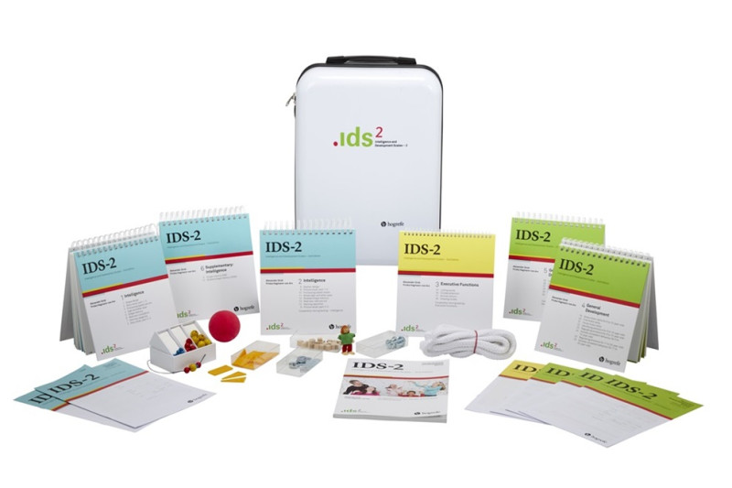
IDS-2 tests (Intelekta un attīstības novērtēšanas testa 2.izdevums) (2018) (Intelligence and Development Scales II)
Vecums testēšanai: 5 g.-20 g.11 mēn.

Slide 23
IDS-2 testa struktūra: kopā 30 subtesti

Slide 24
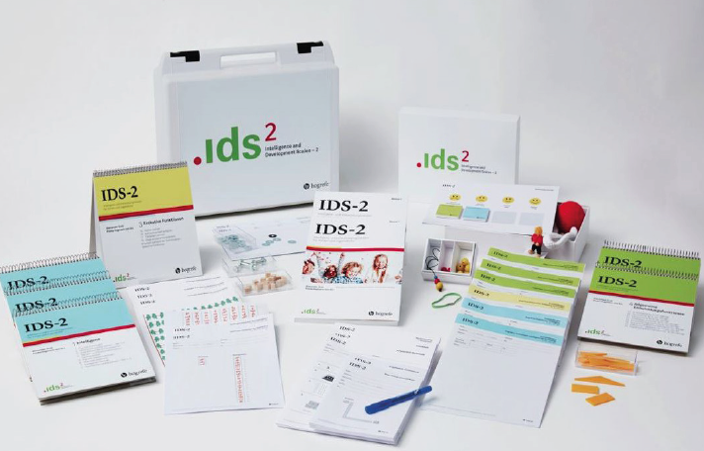
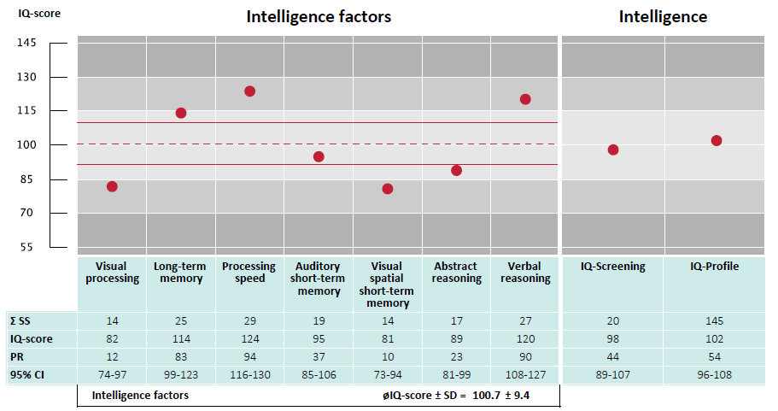
IDS-2 novērtēšanas rīku kopa
Intelekta 7 jomas un konkrētie subtesti katrā jomā (kopā 14 subtesti)
Vizuālā apstrāde
Figūru konstruēšana
Disku/ripu izkārtošana
Ilgtermiņa atmiņa
Stāsta atcerēšanās
Attēla atcerēšanās
Apstrādes ātrums
Apstrādes ātrums: parrots (svītrošana)
Apstrādes ātrums: boxes
Audiālā īstermiņa atmiņa
Skaitļu burtu virknes (tiešā atkārtojumā)
Jauktās burtu skaitļu virknes (pretējā secībā)
Vizuāli telpiskā īstermiņa atmiņa
Formu/figūru atmiņa
Rotēto figūru atmiņa
Abstraktā spriešana
Matricu pabeigšana
Matricas: neiederīgā izslēgšana
Verbālā spriešana
Kategoriju nosaukšana
Antonīmu nosaukšana
Kopā testā ir 30 subtesti:
7 intelekta jomas (14 subtesti) un
5 citas attīstībai būtiskas jomas (16 subtesti) (valodas, socio-emocionālās, motorikas, vadības funkciju un citas attīstības jomas)

Slide 25
Piecas citas attīstības jomas, kas tiek testētas paralēli intelekta novērtējumam
Jomas nosaukums (subtesti slīprakstā) | 5-6 gadi | 7-10 gadi | 11-20 gadi
Macību sniegums
 | Matemātiskā | Matemātiskā | Matemātiskā
 | Valodas prasmes | Valodas prasmes
 | Fonoloģija | Fonoloģija
 | Ekspresīvā | Ekspresīvā
 | Receptīvā valoda | Receptīvā valoda
 |  | Lasīšana | Lasīšana
 |  | Vārdu lasīšana | Vārdu lasīšana
 |  | Nevārdu lasīšana | Nevārdu lasīšana
 |  | Lasīšanas raitums | Lasīšanas raitums
 |  | Lasīšanas laiks | Lasīšanas laiks
 |  | Lasītā izpratne | Lasītā izpratne
 |  | Pareizrakstība | Pareizrakstība
Vadības funkcijas
 | Listing words | Listing words | Listing words
 | Divided attention (Uzmanības sadalīšana) | Divided attention | Divided attention
 | listing animals (dzīvnieku nosaukšana) | listing animals | listing animals
 | crossing out parrots (papagaiļu svītrošana) | crossing out parrots | crossing out parrots
 | Animal colors | Animal colors | Animal colors
 | Drawing routes | Drawing routes | Drawing routes
Psihomotorās prasmes
 | Gross motor (Lielā motorika) | Gross motor
 | Visual motor (time/quality) | Visual motor (time/quality) | Visual motor (time/quality)
 | Fine motor skills (time/quality) | Fine motor skills (time/quality) | Fine motor skills (time/quality)
Sociāli emocionālās prasmes
 | Identifying emotions (Emociju identificēšana) | Identifying emotions
 | Regulating emotions (emoc.regulēšana) | Regulating emotions | Regulating emotions
 | Socially competent behaviour (soc.pieņ.uzv.) | Socially competent behaviour | Socially competent behaviour
Motivācija un attieksme
 |  |  | Apzinīgums
 |  |  | Sasniegumu motivācija

Slide 26
Agrīna attīstības un vispusīgas bērna funkcionēšanas novērtēšana ar instrumentiem:
Bayley-4
PLS-5 Vineland-3

Slide 27
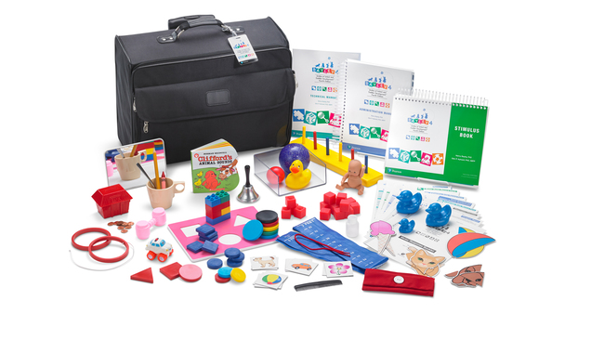
Bayley-4 tests

Slide 28
Bayley-4. Beilija zīdaiņu un mazbērnu attīstības skalas, 4. izdevums. Testa formāts un aptaujas veida formāts
Testa oriģinālais nosaukums:
Bayley Scales of Infant and Toddler Development, Fourth Edition (Bayley & Aylward, 2019).
Izdevējs:
Pearson izdevniecība
Gads: 2019
Vecums testēšanai: no 0 gadiem (16 dienām) līdz 42 mēnešiem.
Ir uzsāktas sarunas starp LU un testa izplatītājiem par standartizācijas licences iegūšanu.

Slide 29
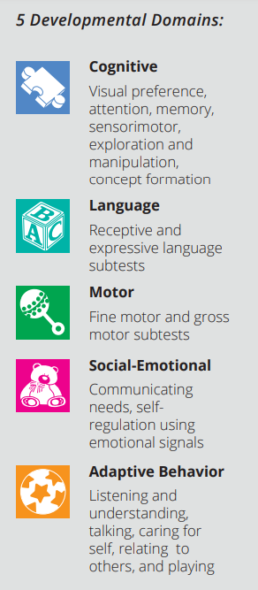
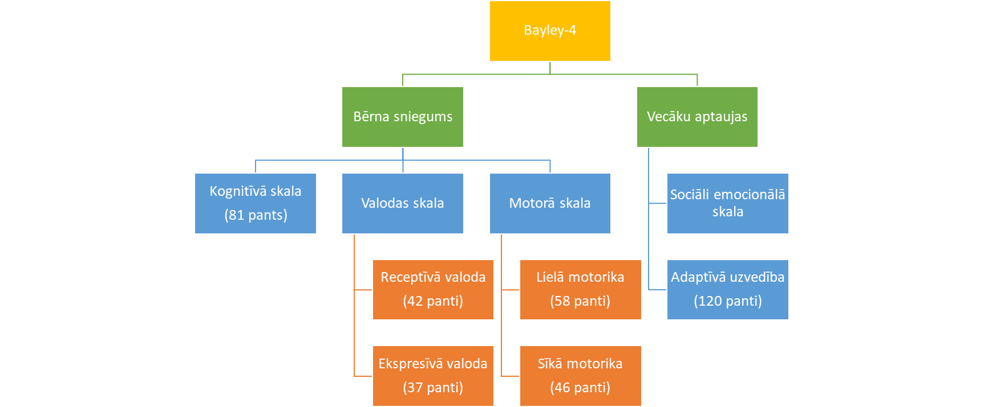

Slide 30
Bayley-4 testa struktūra
Testam ir 5 skalas, ko veido 11 subtesti
Pirmās trīs skalas balstās uz bērnu testu, kur novērtē bērna uzdevumu izpildi
kognitīvā skala (81 pants):
vizuālās spējas, uzmanība, atmiņa, sensorimotorika, vides izpēte un manipulācija, jēdzienu veidošana;
valodas skala:
receptīvā valoda (42 panti), un ekspresīvā valoda (37 panti),
motorā skala:
lielā motorika (58 panti) un sīkā motorika (46 panti).
4. un 5. skalai ir aptaujas forma, ko dod aizpildīt vecākiem
sociāli emocionālā skala,
komunikācija, pašregulācija;
adaptīvās uzvedības skala (120 panti)).
klausīšanās un sapratne, runāšana, pašaprūpe, paļaušanās uz citiem, rotaļāšanās.
Adaptīvās uzvedības skala balstās uz Vineland-3 Domain (īsā forma) vecāku aptauju, līdz ar to šie abi instrumenti ir savstarpēji saistīti. Latvijā šobrīd ir adaptēta Vineland-3 Domain vecāku forma.

Slide 31
PLS-5 tests

Slide 32
PLS-5. Pirmsskolas valodas skalas, 5.izdevums. Testa formāts un aptaujas veida formāts
Testa oriģinālais nosaukums:
Preschool Language Scales, Fifth Edition (PLS-5) (Zimmerman, I. L., Steiner, V. G., & Pond, R. E.).
Izdevējs: Pearson izdevniecība
Gads: 2011
Vecums testēšanai: no 0 gadiem - 7 gadiem un 11 mēnešiem.
Ir uzsāktas sarunas starp LU un testa izplatītājiem par standartizācijas licences iegūšanu.

Slide 33
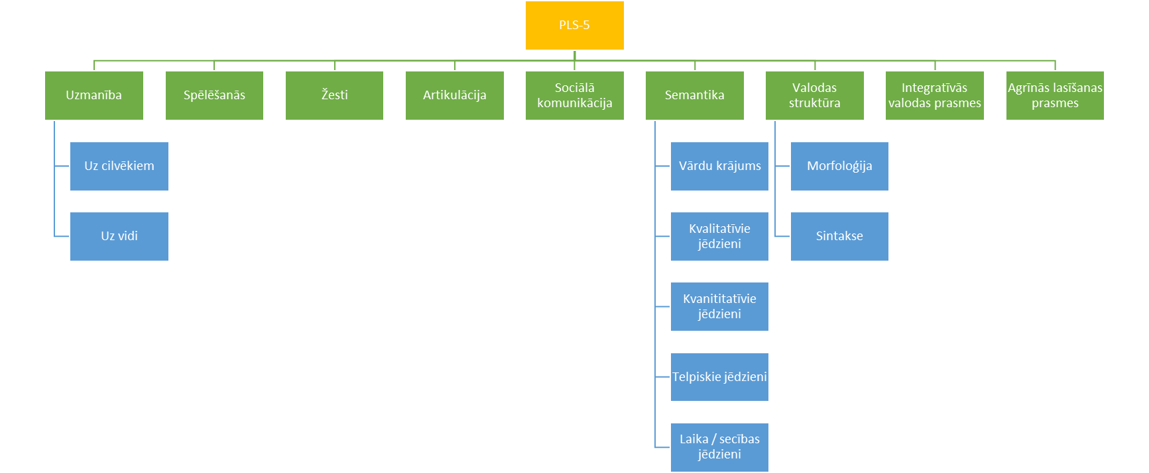

Slide 34
PLS-5 testa struktūra
Testam ir divas pamata skalas:
Auditīvā izpratne,
Ekspresīvā komunikācija.
Skalas veido 9 subtesti:
Uzmanība
uz cilvēkiem,
uz vidi,
Spēlēšanās
Žesti
Artikulācija
5. Sociālā komunikācija
6. Semantika:
vārdu krājums,
kvalitatīvie jēdzieni,
kvantitatīvie jēdzieni,
telpiskie jēdzieni,
laika / secības jēdzieni.
7. Valodas struktūra:
morfoloģija,
sintakse,
8. Integratīvās valodas prasmes
9. Agīnās lasīšanas prasmes.

Slide 35
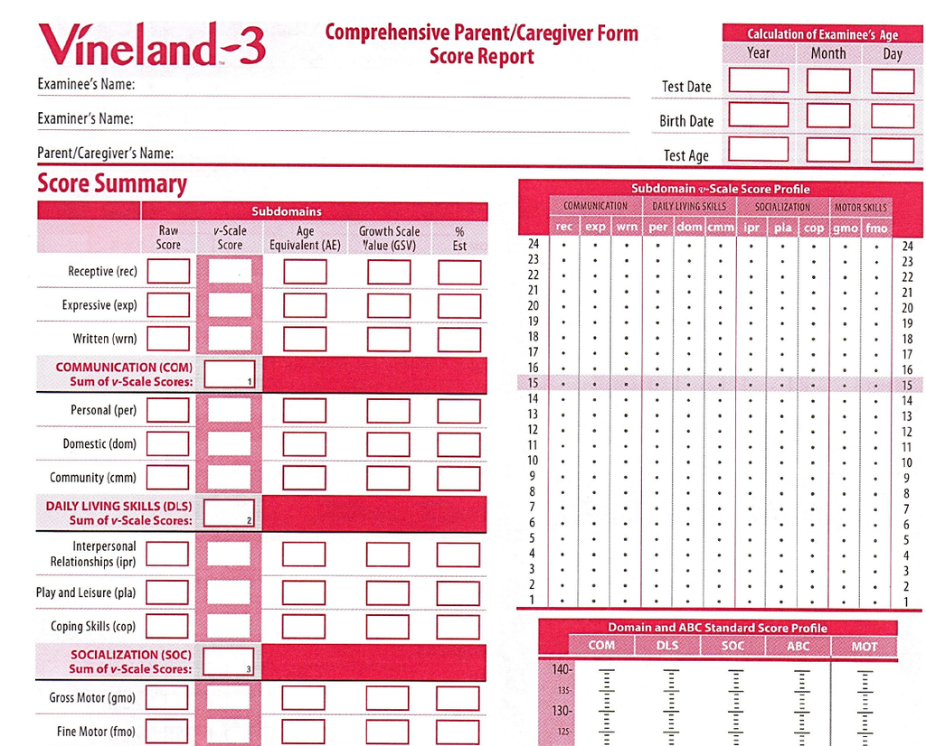
Vineland-3 aptauju kopa

Slide 36
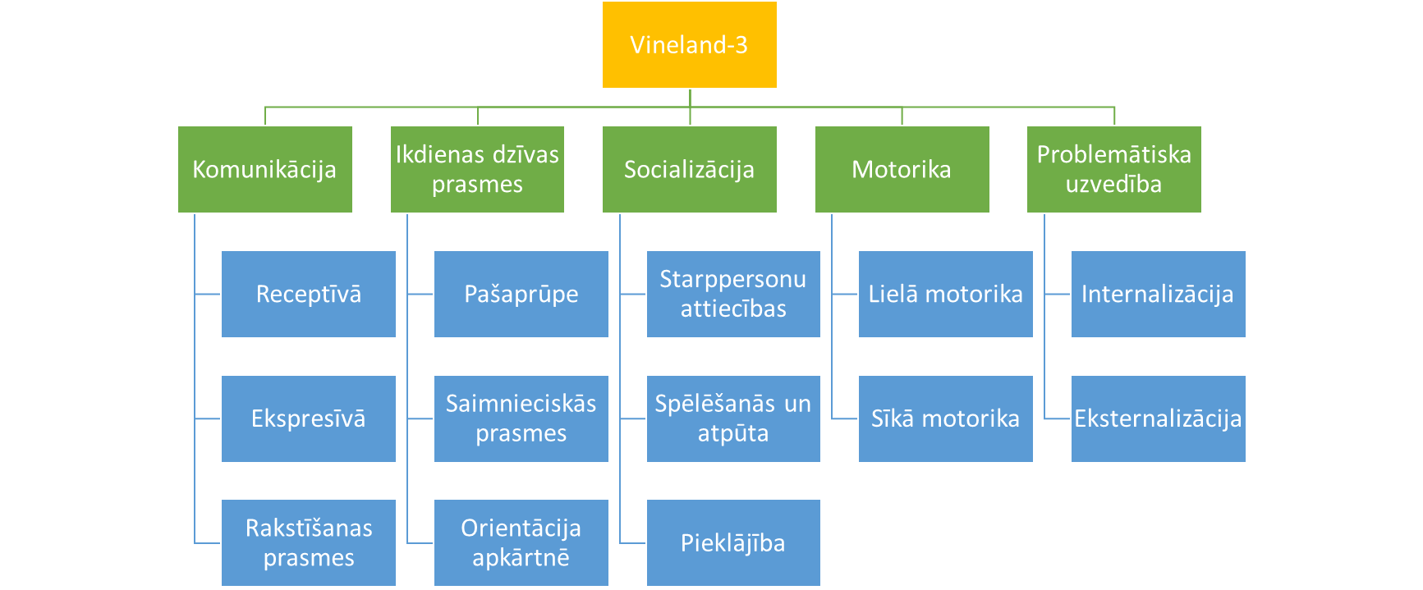

Slide 37
Vineland-3. Vainlendas adaptīvās uzvedības aptaujas,
3. izdevums. Aptaujas veida formāts.
Aptaujas pilns oriģinālais nosaukums:
Vineland Adaptive Behavior Scales, Third Edition (Vineland-3) (Cicchetti, D. V., Saulnier, C. A., & Sparrow, S. S.)
Izdevējs: Pearson izdevniecība
Gads: 2016
Vecums testēšanai: no 0 gadiem - 90 gadiem. Projekta ietvaros tiks standartizēts līdz 20 gadu vecumam.
Ir uzsāktas sarunas starp LU un testa izplatītājiem par standartizācijas licences iegūšanu Vineland-3 padziļinātās novērtēšanas formām Comprehensive daļai, vecāku un skolotāju formai.

Slide 38
Vineland-3 aptaujas struktūra
Aptauja sastāv no vecāku/aizbildņu un skolotāju aptaujas formām.
Paredzētas intelektuālo un attīstības traucējumu identificēšanai,
kam pamatā ir traucējumi komunikācijas, ikdienas dzīves prasmēs un socializācijas prasmēs (intelektuālie un attīstības traucējumi, autiskā spektra traucējumi (AST), UDHT, pēctraumatiski smadzeņu bojājumi, vēlākā vecumā arī demence/Alcheimera slimība).
Vainlendas aptauju citās valstīs visbiežāk izmanto, lai pārbaudītu funkcionālo līmeni bērniem attiecībā uz intelekta attīstības traucējumiem - vidēju vai smagu garīgo atpalicību, ko nevar diferencēt ar intelekta testiem, piemēram, ar WISC-IV.
Vainlendas aptaujas Socializācijas skala var kalpot kā skrīnigs AST.

Slide 39
VINELAND-3 APTAUJU FORMAS
 | INTERVIJAS FORMA |  | VECĀKU / AIZBILDŅU FORMA |  | SKOLOTĀJU FORMA
 | Comprehensive (garā forma) | Domain (īsā formā) | Comprehensive (garā forma) | Domain (īsā formā) | Comprehensive (garā forma) | Domain (īsā formā)
Vecums | 0 – 90+ | 3 – 90+ | 0 – 90+ | 3 – 90+ | 3 – 21 | 3 – 21
Pantu skaits | 502 | 195 | 502 | 180 | 333 | 149

Slide 40
Vineland-3 novērtējamās jomas
1. komunikācija:
a. receptīvā,
b. ekspresīvā,
c. rakstīšanas prasmes,
2. ikdienas dzīves prasmes:
a. pašaprūpes prasmes,
b. saimnieciskās prasmes,
c. orientēšanās savā apkārtnē
3. socializācija:
a. starppersonu attiecības,
b. spēlēšanās un atpūta,
c. pieklājība,
4. motoriskās prasmes:
a. lielā motorika,
b. sīkā motorika,
5. problemātiska uzvedība:
a. internalizācija,
b. eksternalizācija.

Slide 41
Skrīnings
Rīks, kas paredzēts ātrai grūtību / risku atpazīšanai.
Standartizēts.
Mazāk pantu nekā profesionālajam instrumentam.
Ātri un viegli lietojams plašākā populācijā.
Norāda uz grūtībām, riskiem, noteiktās jomās, bet ar to parasti nediagnosticē traucējumus.
Traucējumu diagnosticēšanai nepieciešama padziļināta izvērtēšana, izmantojot profesionālus instrumentus.

Slide 42
Latvijā pašreiz standartizēti skrīninga instrumenti
Acadience (Dibels Next) – agrīno lasītprasmes risku noteikšanai
Vecums 6 g. (sagatavošanas klase) – 6. klase.
BAASIK – neirālās attīstības traucējumu risku noteikšanai
Vecums 1 g. 6 mēn. – 6g. 11 mēn.

Slide 43
PROJEKTS "VIENOTĀ BĒRNU AGRĪNĀS ATTĪSTĪBAS SKRĪNINGA METODISKO INSTRUMENTU KOMPLEKTA IZSTRĀDE" e-BAASIK

Slide 44
e-BAASIK PĒTNIEKU UN EKSPERTU KOMANDA
Latvijas Universitātes Izglītības zinātņu un psiholoģijas fakultāte:
Dr. psych. Malgožata Raščevska – projekta zinātniskā vadītāja,
Dr. psych. Ieva Bite,
Dr. paed. Ineta Helmane,
Dr. paed. Dita Nīmante.
Dr. psych. Solvita Umbraško,
Mg. paed. Egija Laganovska,
Mg. med. Andra Vabale
Rīgas Stradiņa Universitāte:
Bērnu klīniskās universitātes slimnīca:
Dr. med. prof. Ilze Grope (RSU),
Mg. sc. sal. ārsts-psihiatrs Ņikita Bezborodovs (BKUS),
Dr. med. otolaringologs Sandra Kušķe (BKUS),
Dr. med. oftalmologs Sandra Valeiņa (BKUS).
Liepājas Universitāte:
Dr. med. Baiba Trinīte,
PhD. Gundega Tomele
BAASIK ekspertīzes grupa: dr. psych. Baiba Martinsone (klīniskais psihologs), Dr.med. Dace Gardovska (ārsts), Dr. paed. Agrita Tauriņa (pirmskolas izglītības iestādes vadītāja), Dr. psych. Evija Strika, Mg. psych. Svetlana Zaslavska un Sandra Ozoliņa (klīniskie psihologi), Mg. psych. Gundega Demidova, Mg.med. Laine Aigare (audiologopēds)

Slide 45
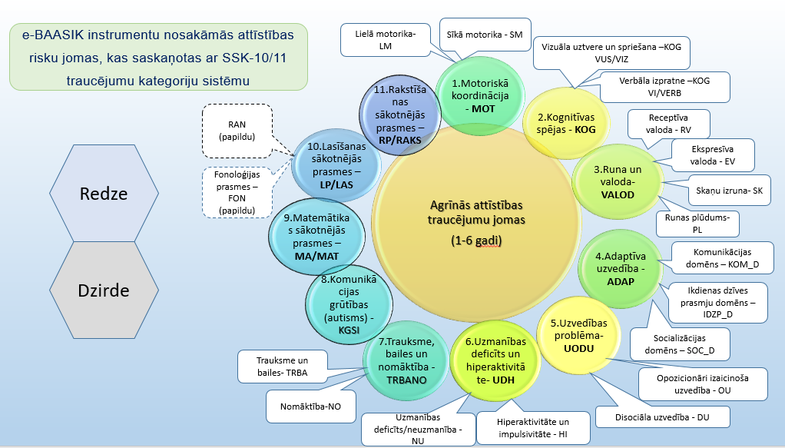

Slide 46
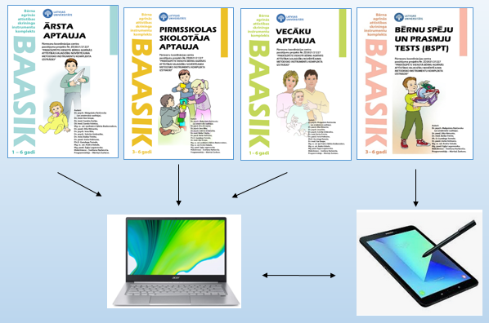
Bērnu agrīnās attīstības skrīninga instrumentu komplekts e-BAASIK
Ārsta aptauja
Pirmskolas skolotāja aptauja
Vecāku aptauja
Bērnu agrīnās attīstības spēju un prasmju tests

Slide 47
Monogrāfija par e-BAASIK teorētisko pamatojumu
Rokasgrāmata par e-BAASIK vadīšanu
KOGNITĪVĀ ATTĪSTĪB

Slide 48
E-BAASIK lietošanas apguve
1. posmā (2021. gads nov. – 2022. gads sept.) BAASIK lietošanu apguva kopā 108 speciālisti (96 pirmskolas pedagogi, 12 ģimenes ārsti, 4 medmāsas).
2. posmā (2022. dec. – 2023. febr.) BAASIK lietošanu apguvuši kopā 242 speciālisti (120 psihologi, 122 logopēdi/audiologopēdi)
2023. g. martā/aprīlī 30 ārsti
AGRĪNĀ ATBALSTA SISTĒMAS IZVEIDE
2.12.2022.

Slide 49
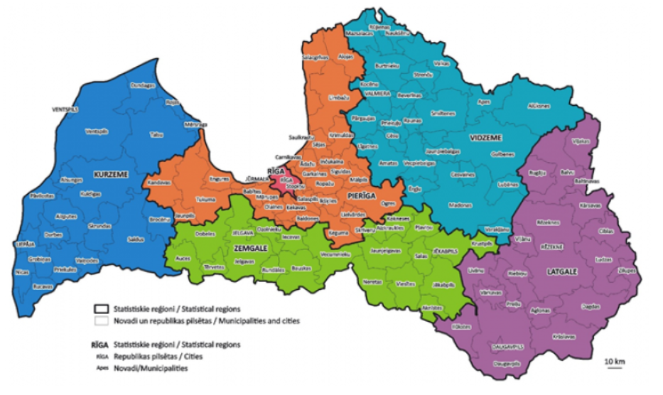
Stratificēta izlase e-BAASIK normatīvu noteikšanai Latvijas mērogā
e-BAASIK standartizācijas izlasē piedalījās 1080 bērni vecumā no 1 līdz 6 gadiem, 50% zēni un 50% meitenes, stratificēti pa Latvijas reģioniem: Rīga (26,3%), Pierīga (24,0%), Vidzeme (13,8%), Latgale (8,6%), Kurzeme (13,7%) un Zemgale (13,7%).

Slide 50
Bērnu agrīnās attīstības skrīninga instrumentu komplekts – e-BAASIK
Latvijā ir izstrādāts novatorisks skrīninga rīks bērnu agrīnas attīstības risku atpazīšanai – e-BAASIK.
BAASIK lietošanas novatorisma aspekti:
Datorizēta 3 aptauju (VA, PSA, ĀA) aizpildīšana un Bērnu spēju un prasmju testa (BSPT) izpilde, kas saslēgtas vienotā sistēmā.
Tiek nodrošināti vairāki informācijas avoti par bērnu, kas var papildināt viens otru.
Augsta mērījumu uzticamība un validitāte (pēc DSM-IV vai SSK-10/11 (ICD10/11).
Tūlītēja rezultātu iegūšana un droša uzglabāšana e-vidē.
Mērījumu veikšanas iespējas vairākos vecumposmos, monitorējot bērna attīstību no 1 līdz 6 gadiem.
Rezultāti savienoti ar rekomendācijām vecākiem, ārstiem, pirmskolas skolotājiem un atbalsta personālam.
Viegli apmācīt BAASIK sistēmas lietotājus.

Slide 51
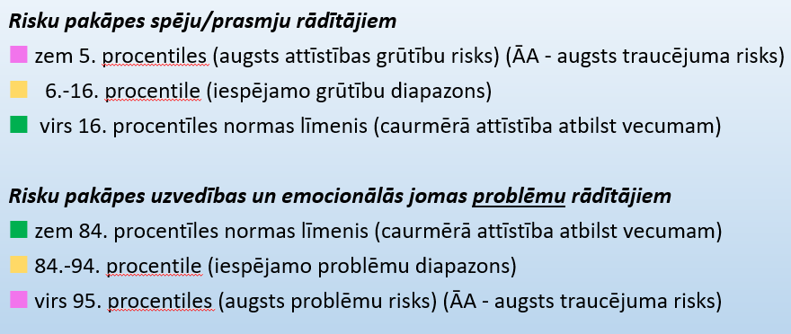
e-BAASIK mērīto jomu attīstības rādītāju novērtēšanas pakāpes:

Slide 52
6 g. veca bērna profils e-BAASIK sistēmā

Slide 53
E-BAASIK nākotnes virzība
Pašreiz noslēgts iepirkuma līgums ar IT kompāniju, kas nodrošinās sistēmas darbību visā Latvijā.
Notiek konsultācijas ar e-BAASIK veidotājiem un programmētāju par e-BAASIK pārlikšanu IT kompānijas sistēmā.
Sistēmu plānots aktivizēt 2026. gadā.
Pa šo laiku tika:
precizētas normas,
gatavota 2.monogrāfija ar dažādu rezultātu interpretāciju,
gatavoti un iesniegti zinātniskie raksti,
pētnieki piedalījušies starptautiskajās konferencēs ar referātiem par e-BAASIK sistēmu.
Ārzemju kolēģi izrādījuši lielu interesi par e-BAASIK sistēmu, un vēlētos to adaptēt citās valodās.

Slide 54
Paldies par uzmanību!

